Slide 1
서버?
Notes:
웹사이트가 안들어가지거나 온라인 게임이 잘 안돌아가면 “서버 터졌나?” 라고 한다.
대략 어떤 컴퓨터나 기계 일거다고, 짐작은 하지만 정확한 정의는 알지 못한다.

Slide 2




들어가기에 앞서

Slide 3




들어가기에 앞서
Express

Slide 4
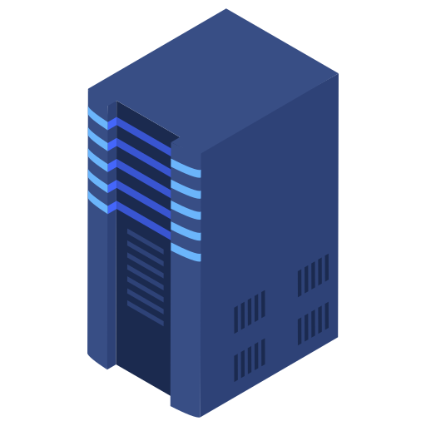


Notes:
우리가 컴퓨터나 폰으로 구글, 유튜브 같은 사이트를 방문하면
온갖 영상들, 글들, 사진들을 볼 수 있는데, 이것들이 내 컴퓨터나 휴대폰에 있는게 아닌데 어떻게 볼 수 있는 걸까?
이 때, 이런 글이나 영상같은 데이터들을 가지고 있는 곳이 바로 ‘서버’ 라고 불리는 컴퓨터임.

Slide 5

그럼 서버는 정확히 어떤 역할을 할까
Server
Notes:
업로드 받아서 보관해주거나
저장된 글과 사진을 보여주거나

Slide 6


그럼 서버는 정확히 어떤 역할을 할까
Server
Notes:
한 컴퓨터에서 톡을 보내면 다른 컴퓨터에 알림을 띄운다던가

Slide 7
그럼 서버는 정확히 어떤 역할을 할까
Serve
Server
Notes:
이렇게 데이터를 serve 해주는 컴퓨터가 서버

Slide 8
그럼 서버는 정확히 어떤 역할을 할까
Service
Notes:
그 service를 받는 컴퓨터가 클라이언트가 됨.

Slide 9

브라우저 주소창에
https://www.google.com/
를 입력하면 어떤 일이 일어날까?

Slide 10

Client
구글 웹페이지를 보여줘!
Server
Notes:
구글 웹페이지를 보여줘! 라고
구글웹페이지 파일을 가지고 있는 서버컴퓨터에 요청을 해

Slide 11
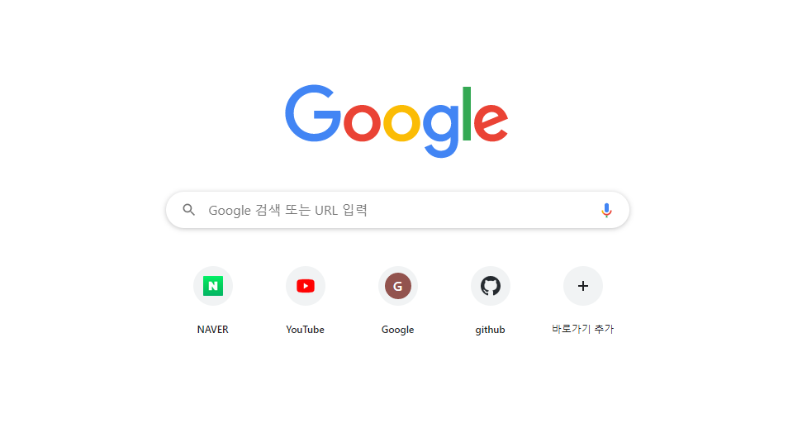
Server
Notes:
그러면 서버는
클라이언트가 요청한
구글 웹페이지를 찾아서
클라이언트에 띄어 주는 거지

Slide 12
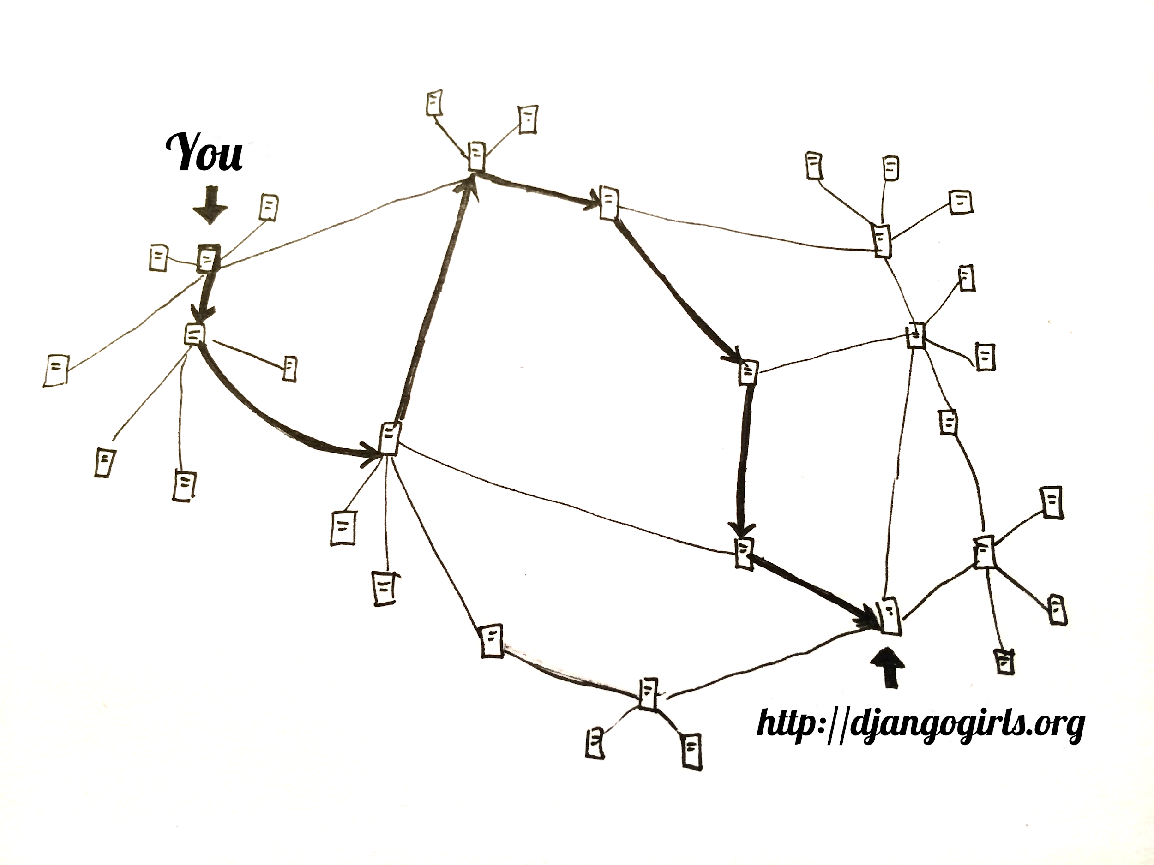
https://www.google.com/
Notes:
우리가 부르는 인터넷이라는 것은
수많은 기계들이 연결된 하나의 네트워크임
근데 우리집이랑 구글 서버랑 바로 연결되지는 않잔음?
그래서 데이터를 요청하거나 응답받을 때도
여러 기계(라우터)들을 거쳐서 오게됨 마치 우체국처럼
이렇게 여러 기계들을 거쳐서 데이터를 주고 받기 때문에 데이터를 주고 받을 때 규칙을 지켜서 보내야함. 그래야 올바른 곳으로 올바른 데이터가 잘 갈테니까

Slide 13

Notes:
대표적인 규칙으로는 HTTP가 있어
우리가 웹사이트 주소

Slide 14
Client
구글 웹페이지를 보여줘!
Server
Notes:
구글 웹페이지를 보여줘! 라고
구글웹페이지 파일을 가지고 있는 서버컴퓨터에 요청을 해

Slide 16

그래서 백엔드가 해야할 건 뭐에요?
백엔드는
프론트엔드에서 구현한 기능들을 관리하고
클라이언트가 요청한대로 결과를 넘겨주는 역할
를 이용해서
1. 웹페이지 띄우기와
2. 핑퐁 API 만들기

